Slide 1
Vad innebär det att följa lagen?
susanna.laurin@funka.com

Slide 2
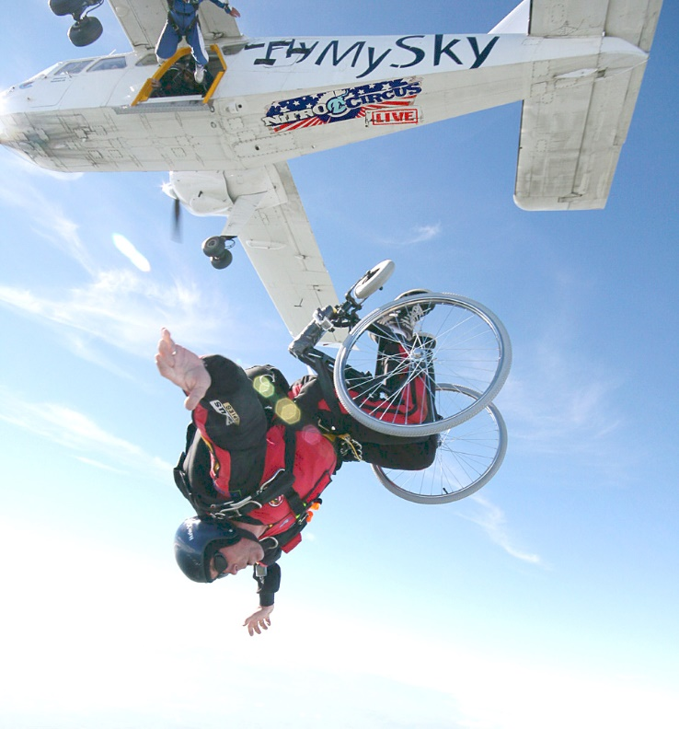

Funka
Startades av
funktionshinderrörelsen
Privatägt bolag 2000
Oslo 2010
Madrid 2013

Slide 3
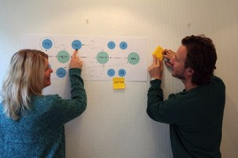


Vad vi gör
Konsultverksamhet
  Utveckling
  Analys, stöd och test
  Utbildning
Forskning & innovation
Samarbetsprojekt
Förtroendeuppdrag
Standardisering

Slide 4


Slide 5
Uppfylla minimikrav
Deklarera status
Erbjuda alternativ

Slide 6
Några olika metoder
Krav vid upphandling
Löpande eller punktvis kontroll
Intern kompetens eller externa experter
Test med användare
Automatiska verktyg

Slide 7

Krav vid upphandling

Slide 8

Krav vid upphandling
Tidigt
Ansvar
Krångliga krav
Svårt avgöra

Slide 9

Löpande kontroll

Slide 10
Löpande kontroll
Iterativ process
fångar mer
Resurseffektivt
och smidigt
Gör rätt först …
Teamet lär sig under tiden
Svårt att hinna med
Kräver förståelse
från ledningen

Slide 11

Punktvisa insatser

Slide 12
Punktvisa insatser
Överblick,
kan användas
för att
planera arbetet
Lätt att få fokus
på frågan
Avstämning mot initiala krav
Kan vara för sent
Kan vara dyrt
att genomföra
… och dyrt
att åtgärda

Slide 13

Intern kompetens

Slide 14
Intern kompetens
Oberoende
Spar pengar
Hållbart
Kräver satsning
Vidareutbildning
Hur säkerställa
kvalitet

Slide 15

Extern kompetens

Slide 16
Extern kompetens
Snabbt och
smärtfritt
Går att ställa krav
Kan vara lärorikt
Lättare få gehör internt
Kostar pengar
Risk för beroende
Bygger mindre
intern
kompetens
Svårt att bedöma
vad de kan
Få aktörer

Slide 17

Testa med användare

Slide 18
Testa med användare
Testar verklig
tillgänglighet
Lärorikt
Inkluderande
Förhållandevis billigt
Svårt att kvalitetskontrollera
Inte säkert att
lagens krav täcks
Kan vara svårt att
få tag på
Kräver systematisk
testmiljö och dokumentation

Slide 19

Automatiska verktyg

Slide 20
Automatiska verktyg
Snabbt och
billigt
Överblick
Argument internt
Hjälp att prioritera
Täcker inte alla krav
Svårt att tolka resultat
Risk för falsk trygghet

Slide 21

Det krävs en kombination

Slide 22
En återkommande fråga
om kvalitetskontroll

Slide 23


Slide 24

Självdeklaration
Leverantör vid upphandling
Löpande kontroll
Punktvis
Intern
Extern
(Test med användare)
(Automatiska verktyg)

Slide 25

Återkoppling och alternativ
Feed back is a gift
Intern process
Alternativa format
Bygg FAQ
Hitta – och åtgärda –
den svagaste länken

Slide 26
Vägen mot tillgänglighet
Hur ligger ni till?
Stegvis plan framåt
Bygg intern kompetens
Extern kontroll när det behövs
Processen är allt!

Slide 27
Det finns inga normalanvändare
susanna.laurin@funka.com

